Slide 1
3e. Writing skills
Today is the _ of November.
Today is _________.

Slide 2
Ход урока:
SB p 50 ex 1 – прочитать текст
SB p 50 ex 3 – сопоставить вопрос-ответ
SB p 51 ex 4 – составить предложения

Slide 3
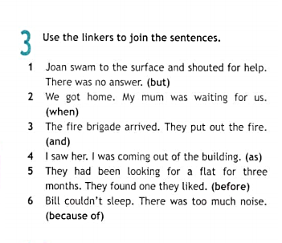

Slide 4
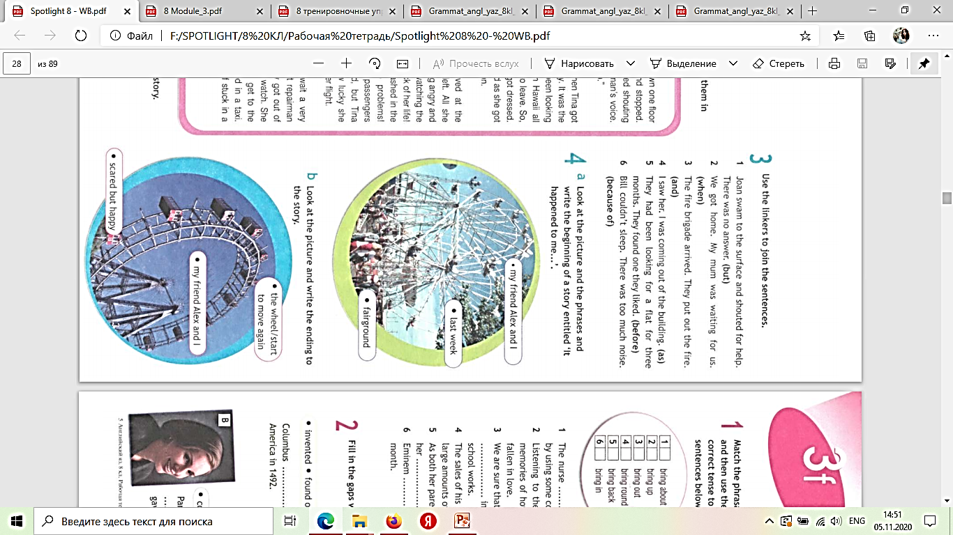

Slide 6
Homework
Файл в дневник.ру: составить рассказ по плану 7-10 предложений. Присылать в печатном виде в этом же файле.

